Slide 1

Simulazione ASIM
Esame del 17/05/2022
Conte Alfonso M63001378
De Luca Roberta M63001270
Conti Matteo M63001317
Iannaccone Francesco M63001324
Fazzari Daniele M63001384

Slide 2
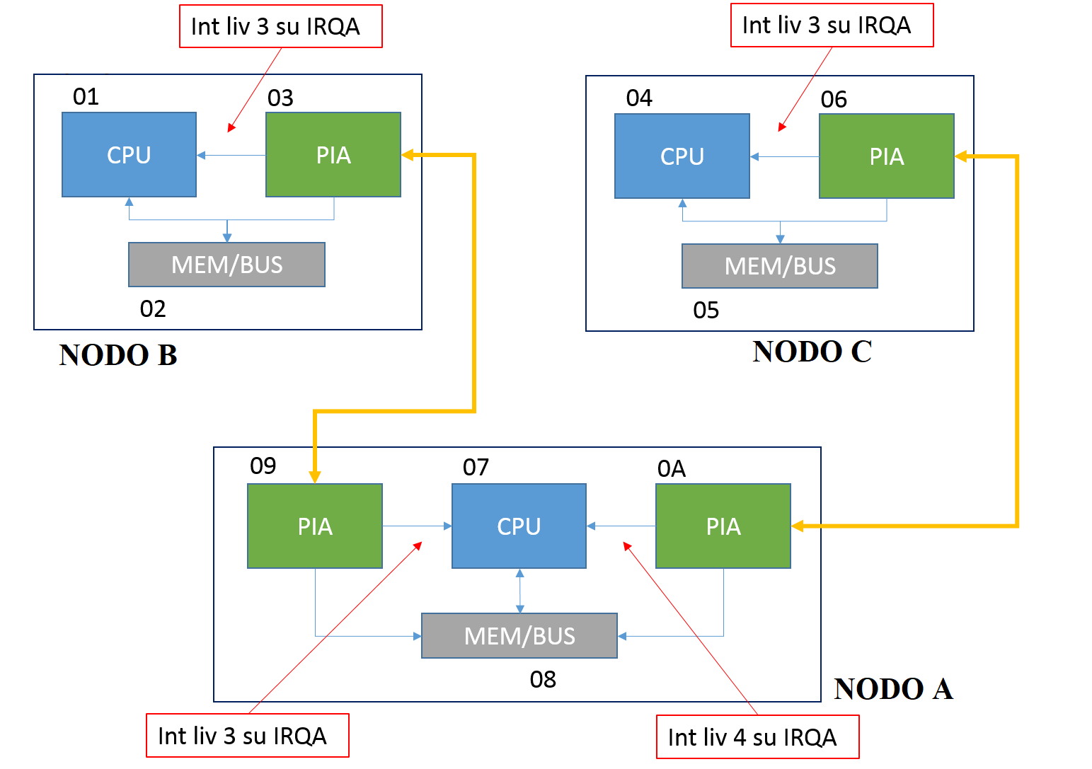

Slide 3

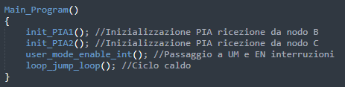
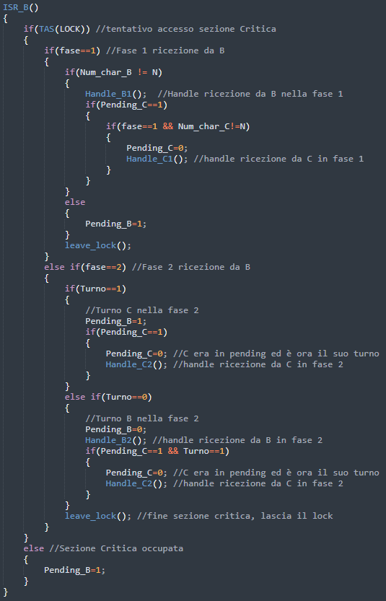
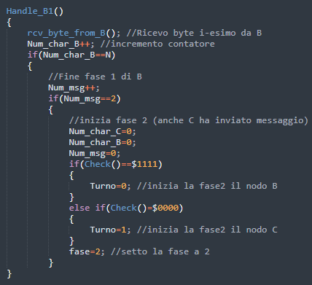
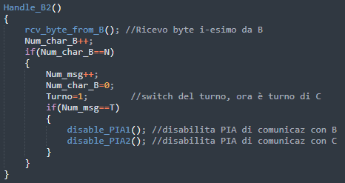
PSEUDOCODICE NODO A (MAIN e ISR_B)

Slide 4
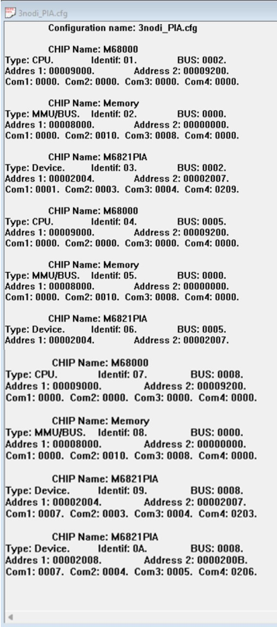
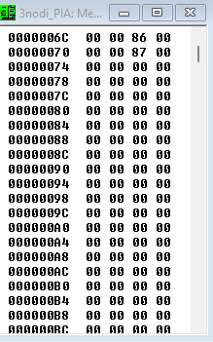
CPU Nodo B
MEM/BUS Nodo B
Vettore delle interruzioni (nodo A)
PIA Nodo B (B -> A)
level 3 interrupt autovector
ISR_B address
CPU Nodo C
level 4 interrupt autovector
ISR_C address
Configurazione
ASIM
MEM/BUS Nodo C
PIA Nodo C (C -> A)
CPU Nodo A
MEM/BUS Nodo A
PIA Nodo A (B -> A)
PIA Nodo A (C -> A)

Slide 5
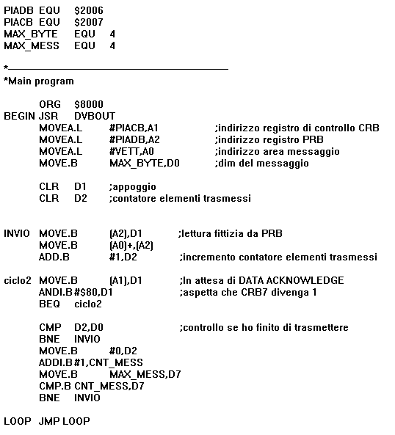
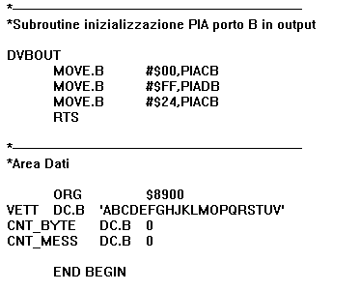
Struttura Nodo B e Nodo C
Messaggi da 4 Byte (N = 4)
Numero di messaggi da inviare (T = 4)
Hex: 41 42 43 44 45 46 47 48 4A ....

Slide 6
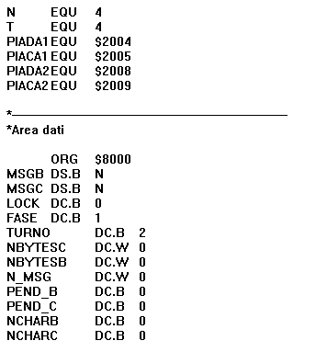
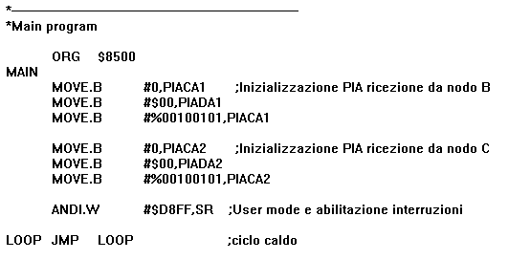
NODO A: Dati e Main
Area dati
Main
Memory mapping registri delle PIA

Slide 7
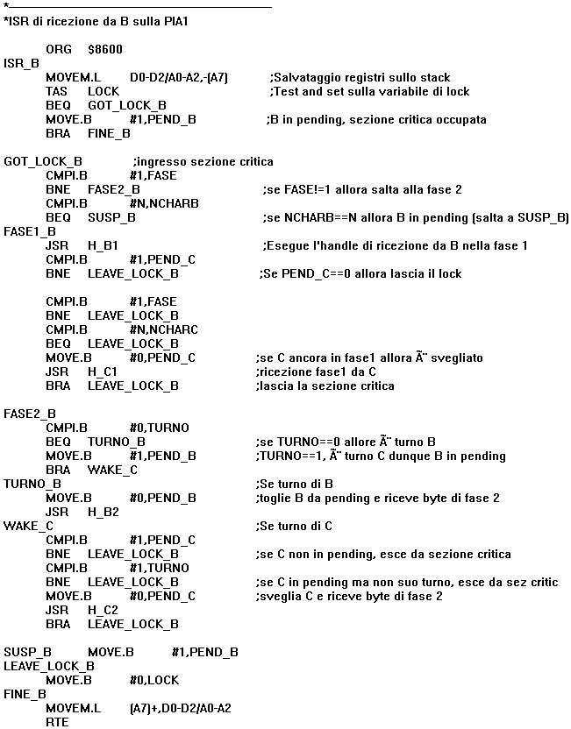
Nodo A
Struttura ISR_B (e ISR_C)
NOTA: La struttura della ISR relativa al nodo C coincide con quella del nodo B (a meno del nome delle etichette e variabili utilizzate)

Slide 8
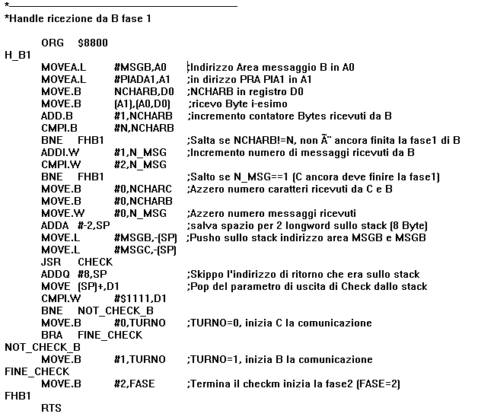
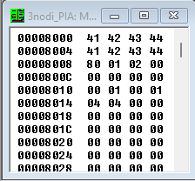
Struttura Handle FASE 1
«A B C D»
Stato della memoria al termine della fase 1

Slide 9
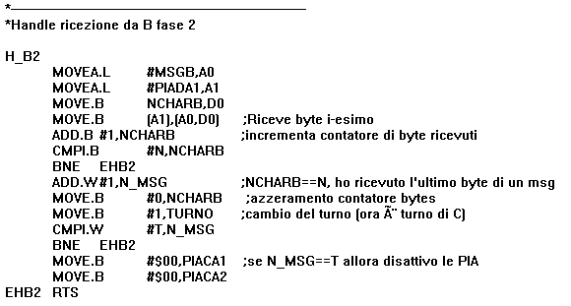
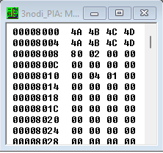
Struttura Handle FASE 2
«J K L M»
Stato della memoria al termine della fase 2

Slide 10
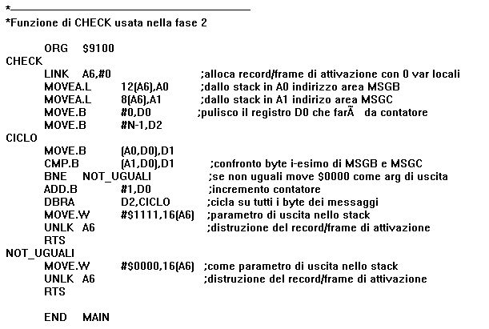
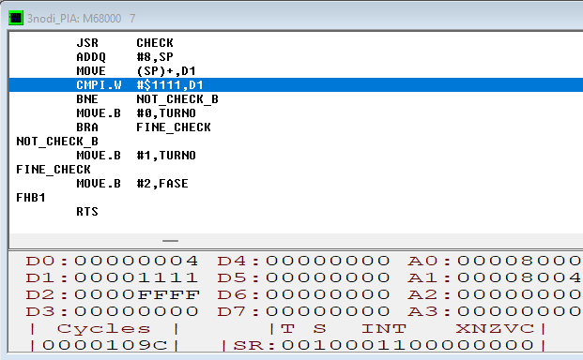
Check Subroutine

